Slide 1

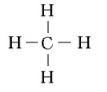
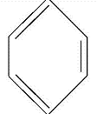
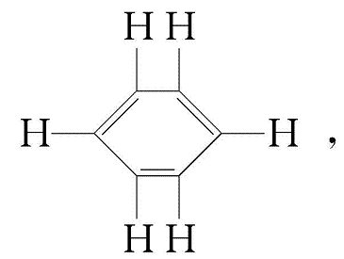
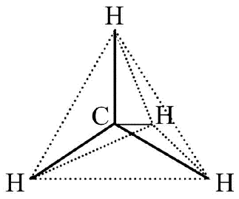
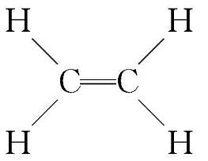
烃的典型代表物的组成、结构和物理性质的比较
烃的种类
甲 烷
乙 烯
乙 炔
苯
分子式
CH₄
C₂H₄
C₂H₂
C₆H₆
结构简式
CH₂＝CH₂
CH≡CH
H—C≡C—H
直线形，键角
为180°，分子
中所有的原子
均处于同一直
线上，非极性
分子
分子结
构特点
平面正六边形，
键角为120°，
非极性分子;碳
碳键是介于单
键和双键之间
的特殊的键
正四面体结构，
键角为
109°28′，由
极性键形成的
非极性分子
平面结构，键
角为120°，
所有原子处于
同一平面内，
非极性分子

Slide 2
烃的种类
甲 烷
乙 烯
乙 炔
苯
无色、有特殊
气味的液体，
有毒，不溶于
水，密度比水
小，熔点、沸
点低
无色、无味的
气体，极难溶
于水，密度比
空气小
纯乙炔是无
色、无味的气
体，密度比空
气小，微溶于
水
无色、稍有气
味的气体，难
溶于水，密度
比空气略小
物理性质
碳的质
量分数
75％
85.7％
92.3％
92.3％

